Slide 1
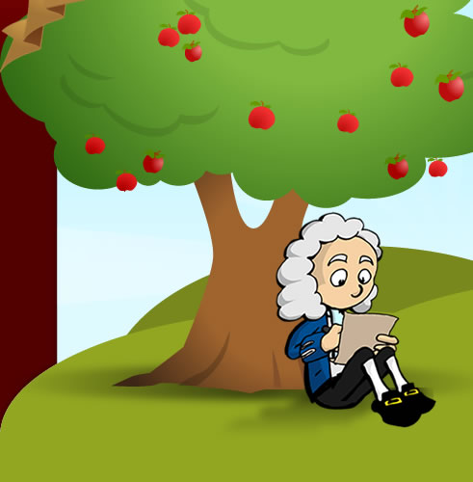
La forza gravitazionale… che potenza!
Attività interdisciplinare
Matematica, scienze, tecnologia e inglese
Classe 5 A Capoluogo

Slide 2
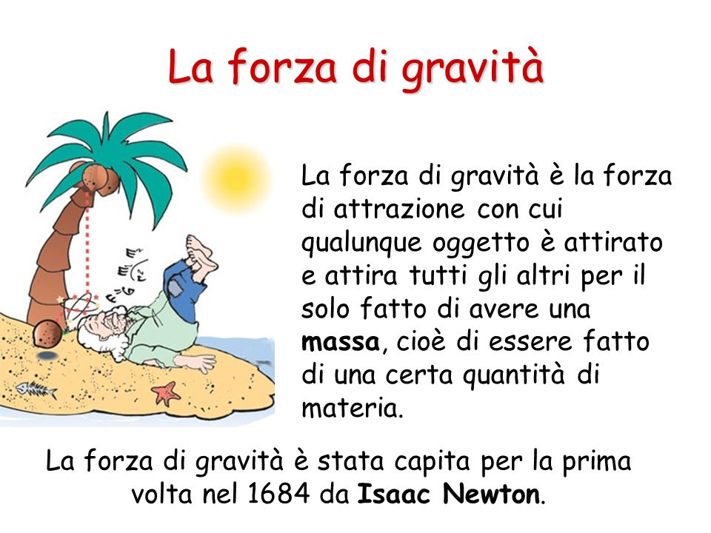

La forza gravitazionale è la più antica delle forze conosciute.
La storia appassionante del cammino verso la comprensione di questa forza è scandita da qualche data fondamentale e dalle scoperte di alcuni scienziati.
La forza gravitazionale è la più antica delle forze conosciute.

Slide 3
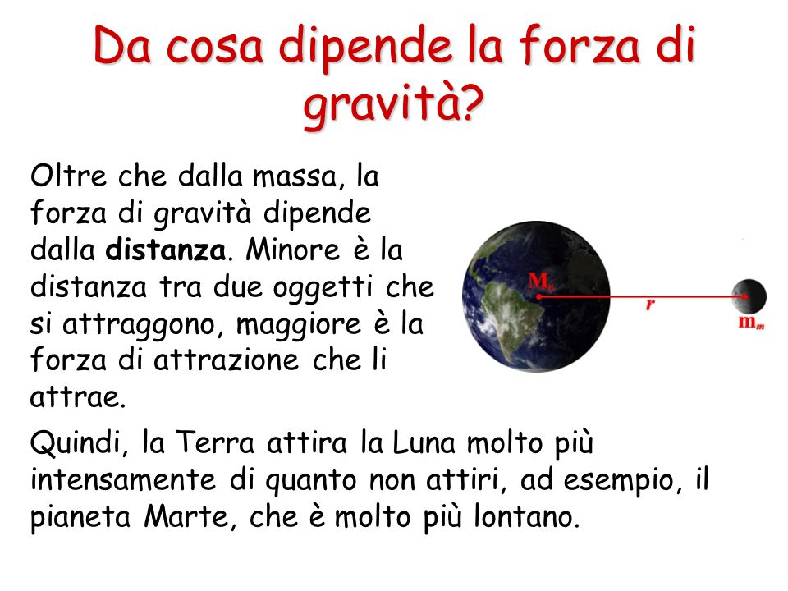
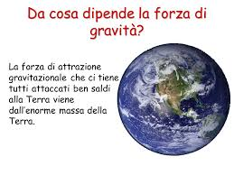

Slide 4
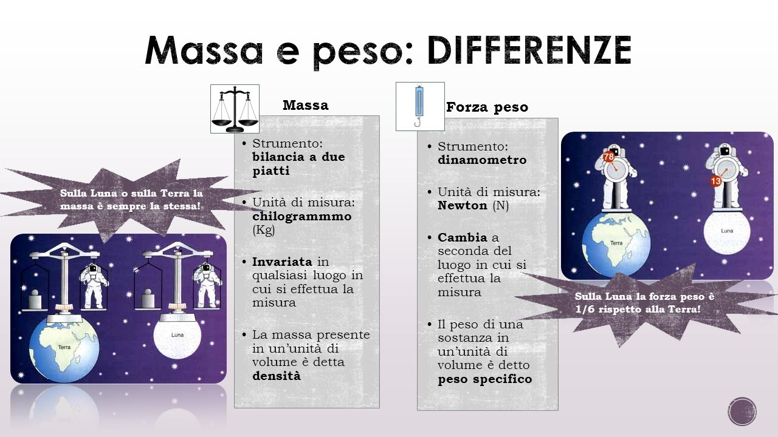
Si è parlato di massa e peso … capiamo la differenza!

Slide 5
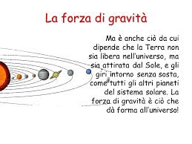

Slide 6
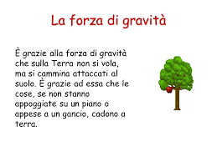
ESPERIMENTO
L’universalità della caduta libera
Procurati un bicchiere di plastica, una bacinella e un po’ d’acqua. Pratica un piccolo foro sul lato del bicchiere. Tieni in mano il bicchiere tappando il foro con un dito e riempilo d’acqua. Apri il foro.
Ripeti lo stesso esperimento, ma lasciando cadere il bicchiere nel momento in cui togli il dito dal foro.
Cosa hai notato nei 2 esperimenti?

Slide 7
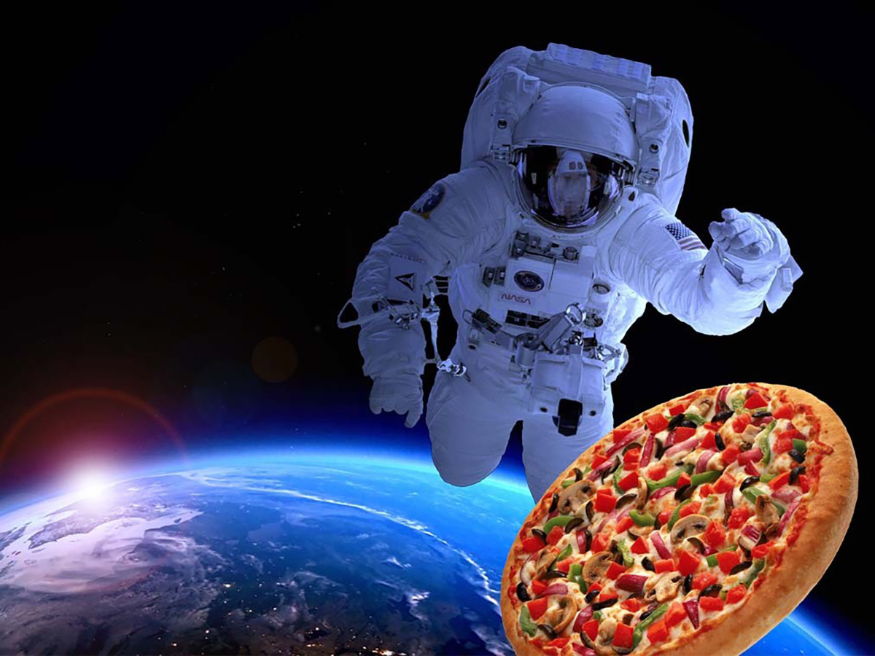
Per misurare le forze gli scienziati si servono delle potenze e dei polinomi numerici!
Questa foto di Autore sconosciuto è concesso in licenza da CC BY-NC-ND

Slide 8
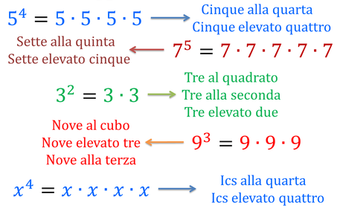
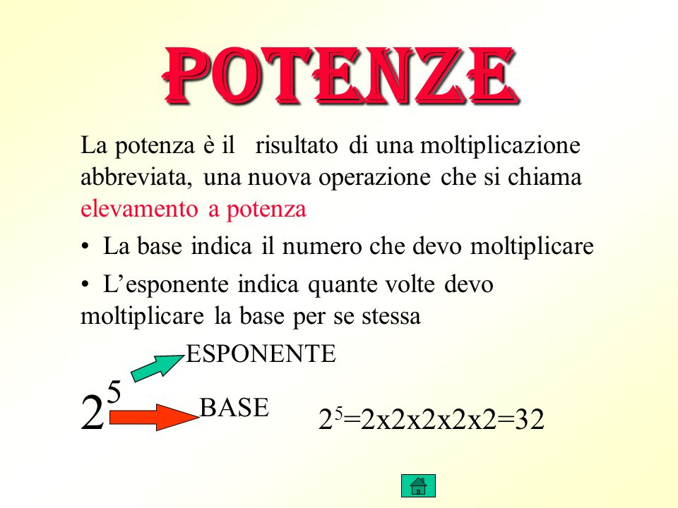
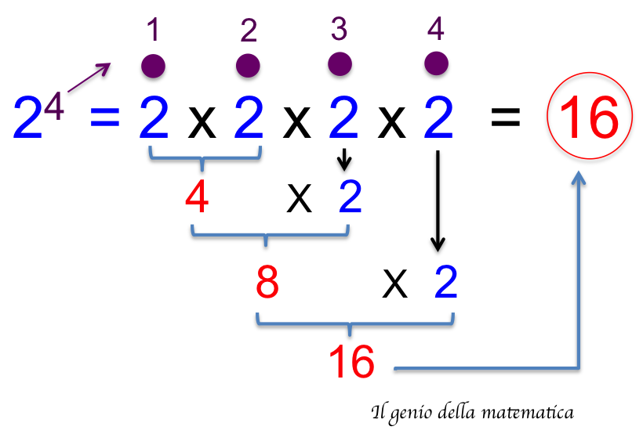

Slide 9
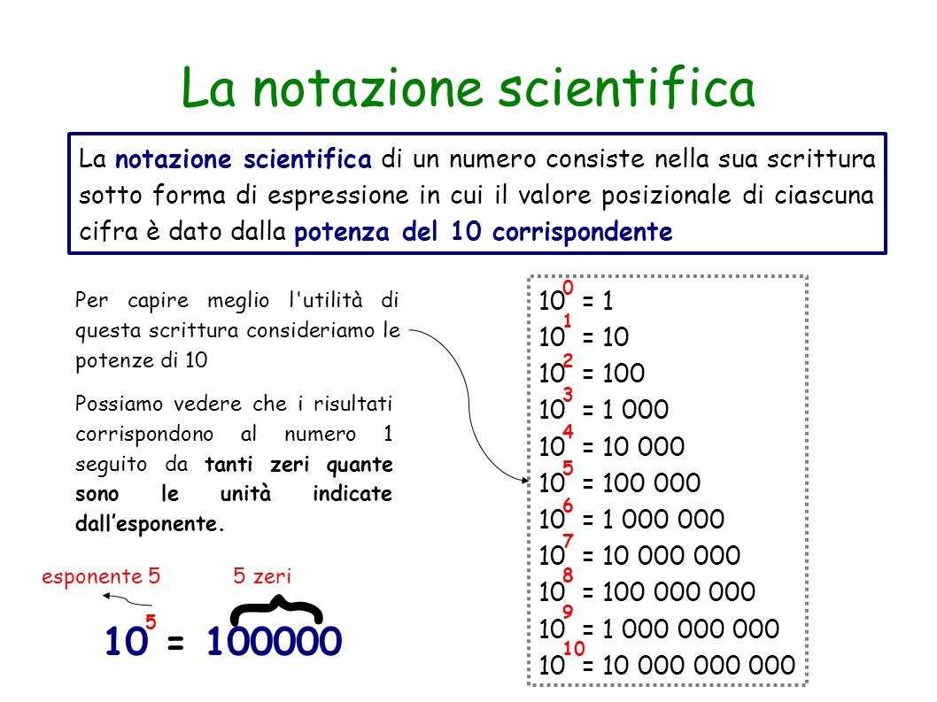
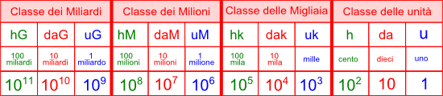
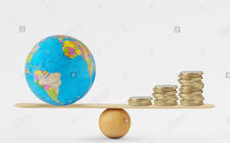
La Terra pesa circa 6 mila miliardi di miliardi di tonnellate: ossia un numero composto da 6 seguito da 24 zeri!

Slide 10
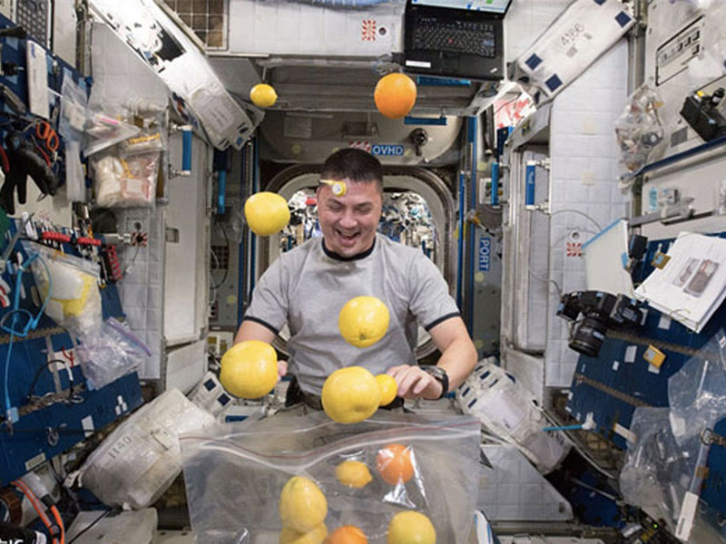
A HARD JOB
I’m Jamie and this is a photo of my dad – he’s an astronaut!
It’s a very dangerous job but it’s very interesting!
My dad always wakes up eat seven o’clock and has breakfast.
He eats three meals a day – breakfast, lunch and dinner
and he eats snacks too.
Every day he does two hours of exercise – it is very important
to do exercise. The crew also do a lot of scientific experiments.
In the evenings my dad usually watches DVDs or reads a book.
He sometimes plays chess.
He sleeps in a cabin. My dad sends me e-mails and talks to me
with a video link!
I want to be an astronaut when I grow up!
INGLESE
Ascolta e completa pagina 31 del tuo libro di testo GINGER.
Vi aspetto in aula.
ASCOLTA IL TESTO ED ESEGUI LE PAGINE 30 E 31 DEL TUO LIBRO DI TESTO

